Slide 1
CAPITOUL GUACAMOLE
DSI Support, juin 2017
Xavier HENRY
Nicolas GUIRAL

Slide 2
Guacamole : introduction
Reverse proxy WEB/ RDP
Open source
(apache incubator)
Personnalisable
Rendu utilisateur performant
Multi protocole
Full web
Urbanisation

Slide 3
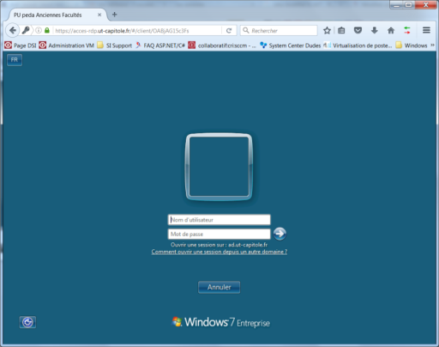
Guacamole : attendus d’UT1
Pour quels objectifs:
Donner accès aux ressources « UT1 » 7/7j depuis internet
Recette de logiciels sur des postes pédagogiques
Mises à disposition des PC pédagogiques témoin depuis internet
Enseignants
Intervenants extérieurs
Autres..
Intégration de tout type d’appareils (PC, MAC, BYOD, etc)
Demandant un minimum de maintenance
Maitrise de coûts :
Gratuit et pérenne.

Slide 4
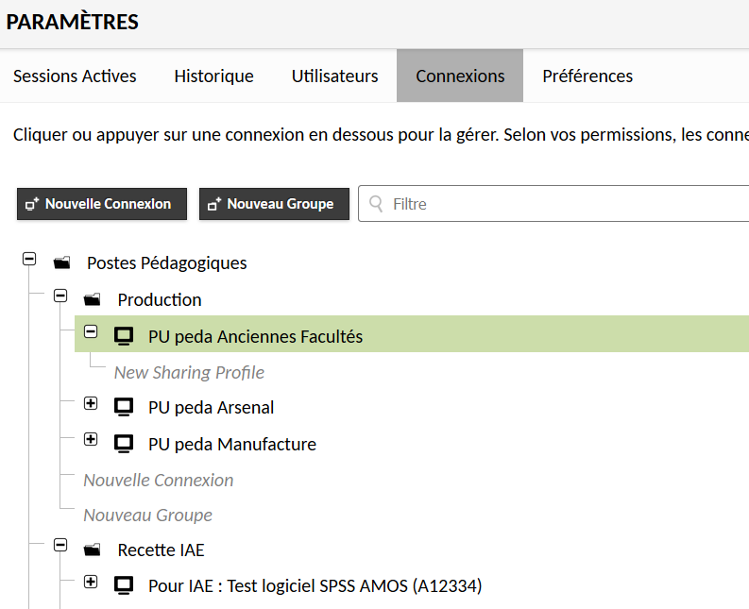
Guacamole : Service opérationnel à UT1
Avantages :
Centralisation des accès
Arrêt des déploiement locaux pour les recettes de logiciels
Vérification des log d’accès (couplé avec Winlog)
Possibilité d’enregistrer les sessions sous forme vidéo
Création des points d’accès simplifié
Autonomie pour notre service
Et donc une meilleure agilité
Prospectives :
De la pédagogie vers d’autres services:
Ouverture des salles libre accès
Accès au SI métier
Autres

Slide 5
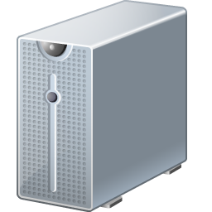
Guacamole : principe général
RDP
VNC
HTML 5
SSH
Guacamole
Autre
Centralise en un point unique des accès de type « remote desktop »

Slide 6
Guacamole : principe général
Service Linux exclusivement
Architecture générale
Service GUAC
RDP
Application java
(.war)
Guacamole : Application Web
Maria DB
HTML
TOMCAT
Caractéristiques de la plateforme :
VM sous hôte « Proxmox »
OS : centos 7
Vcpu : 2
Mémoire : 2 Go
Disque : 40 Go

Slide 7
Guacamole : intégration dans un SI existant
Plusieurs modes d’authentification :
Via formulaire (compte & mot de passe)
Fichier xml
LDAP (administration via groupe)
Base de données (Mysql)
Sans formulaire
Sans authentification avec Fichier xml
Module « Auth user » couplé avec
une base de données
ou un fichier xml
Module « double authentification » couplé avec
une base de données
ou un fichier xml

Slide 8
Guacamole : partie administration
Montage d’un point d’accès via le portail web
mode « base de données » seulement :
déclarer un utilisateur
déclarer une connexion (ordinateur, VM, etc…)
associer une connexion à des groupes de connexion
associer un utilisateur à un ou plusieurs groupes de connexion

Slide 9
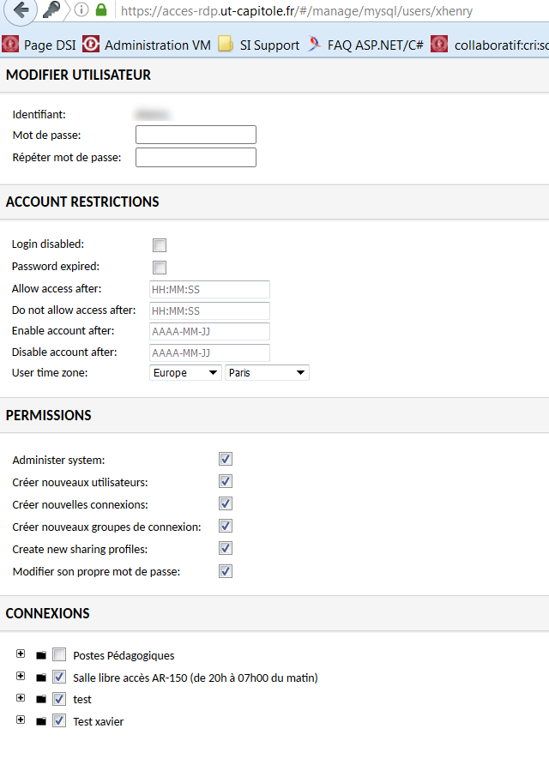
Guacamole : partie administration (bdd)
détails
Association aux points d’accès

Slide 10
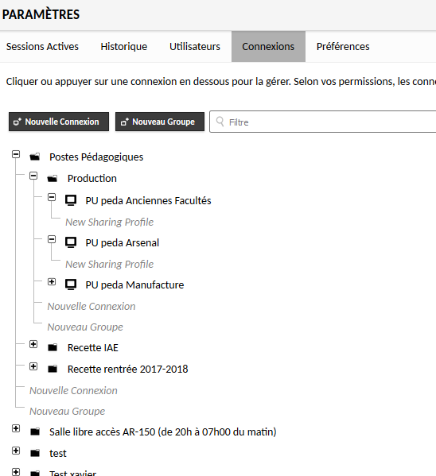
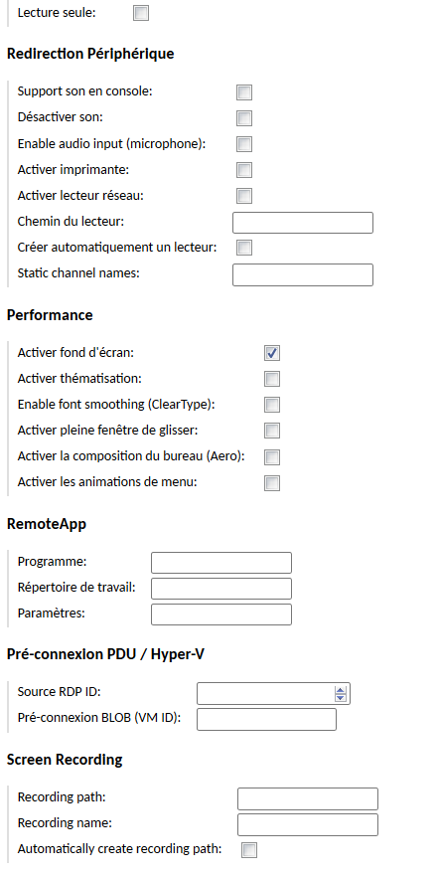
Guacamole : partie administration (bdd)
détails

Slide 11
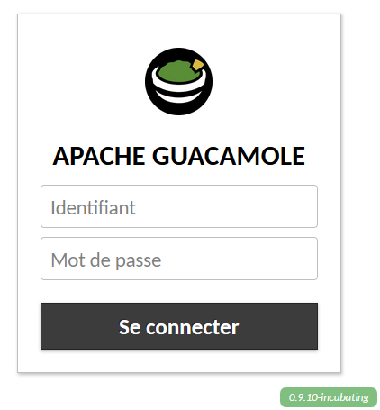
Guacamole : Démo
Démonstration
Lien : Site UT1
Lien : Vidéo

Slide 12
Guacamole
Pour en savoir plus :
le site officiel :
https://guacamole.incubator.apache.org/
La DSI-Support d’UT1 :
xavier.henry@ut-capitole.fr
nicolas.guiral@ut-capitole.fr
Merci de votre attention

Slide 13
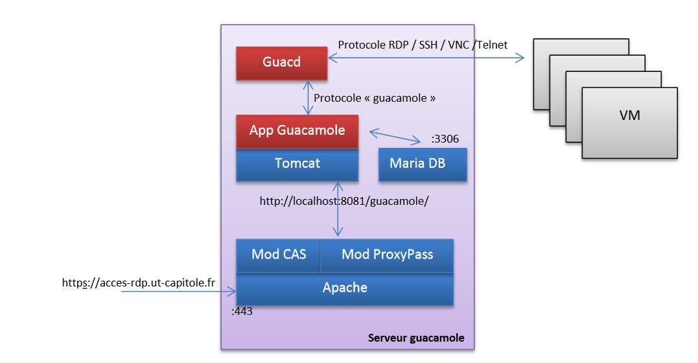
Guacamole : intégration dans un SI existant
Architecture de production au sein d’UT1

Slide 14
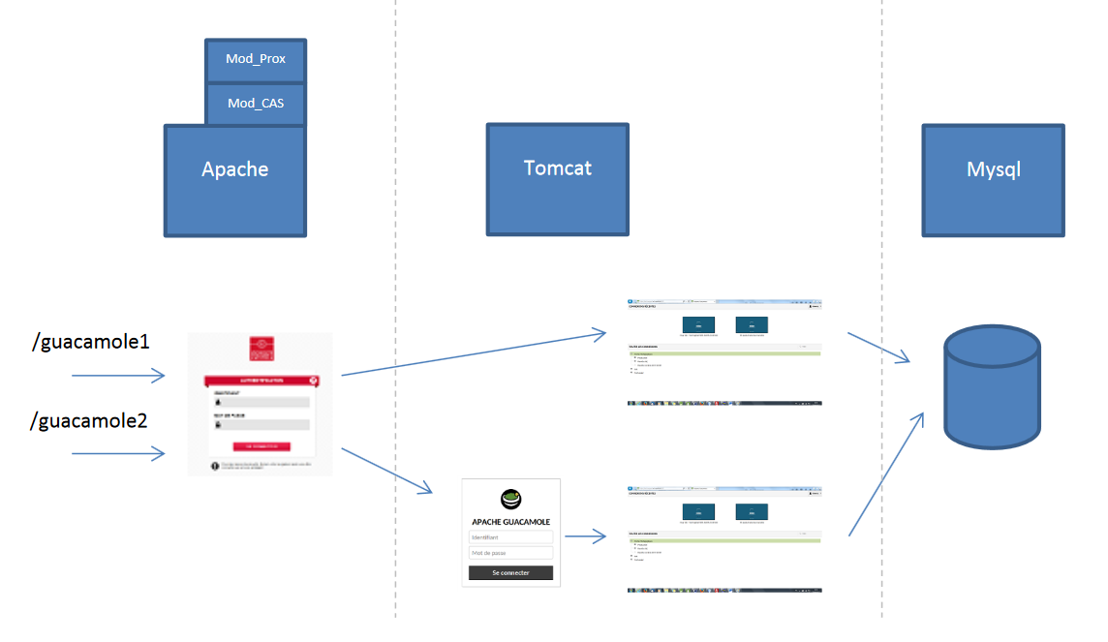
Guacamole : intégration dans un SI existant
Architecture possible : 2 instances « guacamole » sur 1 serveur (Modification du code puis recompilation)

Slide 15
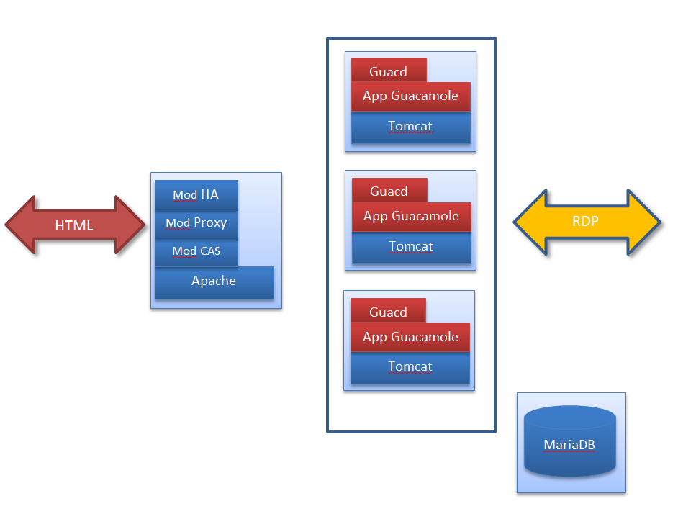
Guacamole : intégration dans un SI existant
Architecture possible : répartition de charges

Slide 16
Guacamole : documentation
Installation : doc
MAJ de version : doc
Interfacer avec un CAS en frontal : doc
2 instances sur 1 serveur : doc

Slide 17
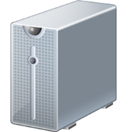
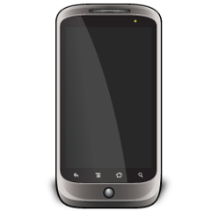
Guacamole : principe général
Schéma de principe
HTML
RDP
VNC
Guacamole
SSH
Telnet

Slide 18
Guacamole : évolution interne
Evolutions internes envisagées :
Au niveau technique :
2 modes d’authentification (en cours)
CAS / compte générique
CAS / compte personnel (disparition du formulaire guacamole)
Au niveau service :
Mise à disposition de salles de TP en dehors des heures d’ouverture (vdi du « pauvre »)

